Slide 1
Lập trình ECMAScript
Giới thiệu môn học

Slide 2
Mục tiêu
Nắm được khái niệm tổng quan về ECMAScript
Hiểu ECMASCript 6 và lý do cần sử dụng
Nắm được cơ bản một vài tính năng mới
Sử dụng các công cụ và thư viện phát triển

Slide 3
Nội dung
Tổng quan ECMAScript
Giới thiệu về ES6
Các công cụ và thư viện hỗ trợ ES6

Slide 4
Phần 1: Tổng quan ECMAScript

Slide 5
ECMAScript là gì?
ECMA được viết tắt từ European Computer Manufacturer’s Association (Hiệp hội các nhà sản xuất máy tính Châu Âu)
Tiêu chuẩn ECMA dựa trên một số công nghệ ban đầu, nổi tiếng nhất là JavaScript (Netscape) và JScript (Microsoft).
ECMAScript là một đặc tả chứa một loạt các yêu cầu đòi hỏi các nhà phát hành ngôn ngữ Script phải tuân theo.
Notes:
“Tiêu chuẩn” là gì? Để hiểu khái niệm này, hãy nghĩ về chiếc bàn phím mà các bạn hay sử dụng trên chiếc điện thoại, laptop hay PC. Mặc dù các loại bàn phím này khác nhau về hãng sãn xuất, nhưng chúng vẫn dùng chung một layout (vị trí các phím chữ cái, phím số, phím chức năng, Enter đều nằm trên các vị trí giống nhau). Đó là vì các hãng sản xuất bàn phím đang tuân thủ theo “tiêu-chuẩn-layout-QUERTY” (QWERTY layout standard).
Như vậy “tiêu-chuẩn” có thể được hiểu là một văn-bản được một tổ chức có-uy-tín trong một cộng đồng công bố và đòi hỏi tất cả các sản phẩm liên quan ra đời sau đó cần tuân theo các quy định trong tài liệu này.

Slide 6
Lịch sử hình thành
Tháng 5 năm 1995, Javascript được phát triển bởi Brendan Eich của Netscape
Ban đầu nó được đặt tên là Mocha, sau 4 tháng được đổi tên là LiveScript, và cuối cùng được gọi với tên là JavaScript.
Năm 1997, phiên bản ECMAScript đầu tiên phát hành sau khi Netscape chuyển Javascript đến ECMA International để làm công tác chuẩn hóa và viết đặc tả.

Slide 7
các phiên bản ECMAScript
Phiên bản | Tên chính thức
1 | ECMAScript 1 (1997)
2 | ECMAScript 2 (1998)
3 | ECMAScript 3 (1999)
4 | ECMAScript 4 – Không được phát hành
5 | ECMAScript 5 (2009) – ES5
5.1 | ECMAScript 5.1 (2011)
6 | ECMAScript 2015 – ES6
7 | ECMAScript 2016
8 | ECMAScript 2017
9 | ECMAScript 2018
ECMAScript thường được viết tắt thành ES.

Slide 8
Phần 2: Giới thiệu ES6

Slide 9
ECMAScript 6 là gì?
ECMAScript 6 còn được gọi là ES6
ES6 ra đời vào năm 2015 nên cái tên ES2015 được lấy làm tên chính thức với nhiều tính năng mới học hỏi các ngôn ngữ cấp cao khác
ES6 là một phiên bản có rất nhiều cải tiến mạnh mẽ về cú pháp cũng như hiệu năng xử lý JS so với các phiên bản trước đó.

Slide 10
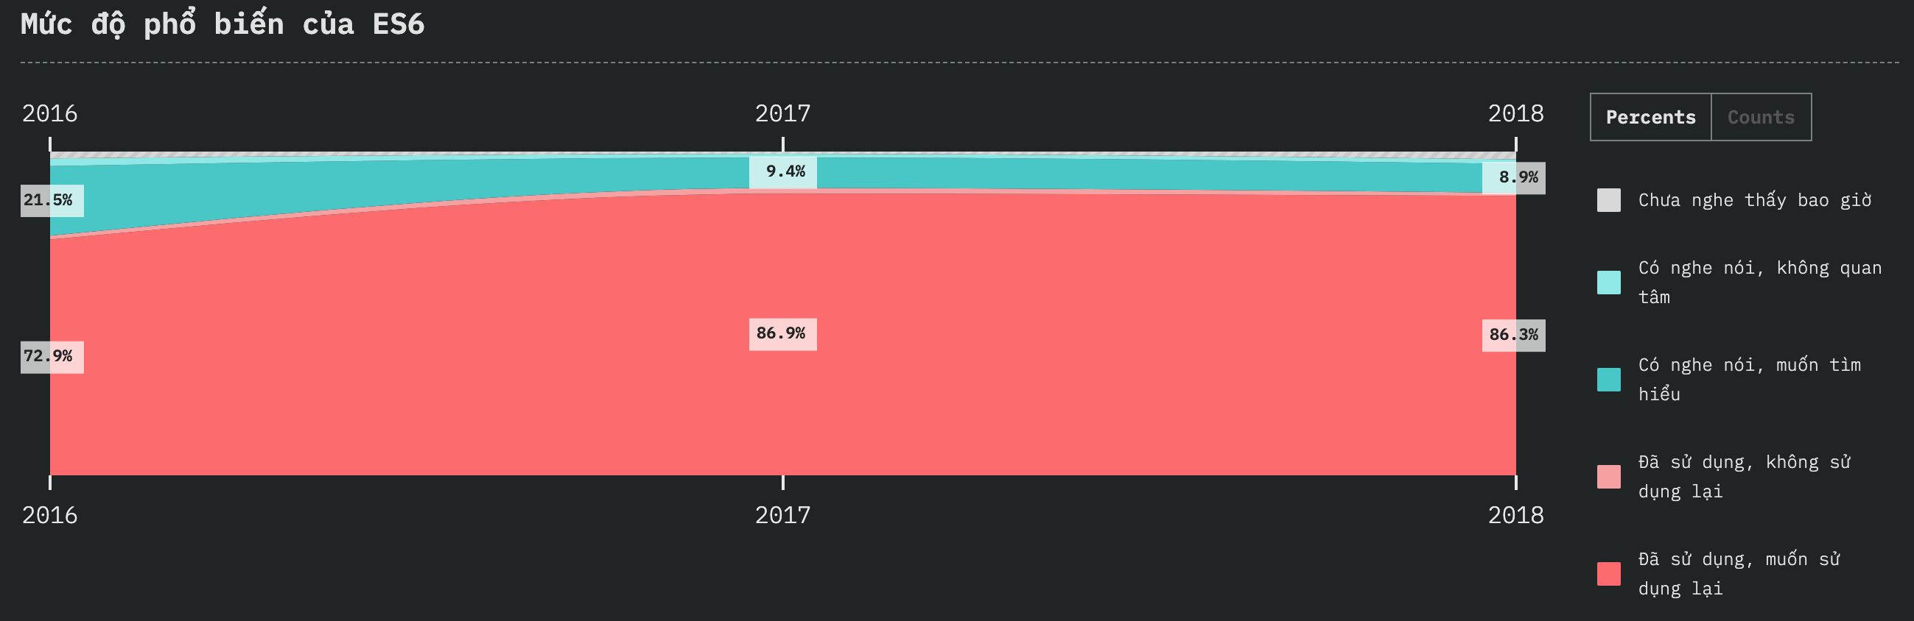
Lý do nên học es6
Mức độ phổ biến của ES6 trong lập trình Javascript
Notes:
Dựa theo thống kê: https://2018.stateofjs.com/javascript-flavors/es6/

Slide 11
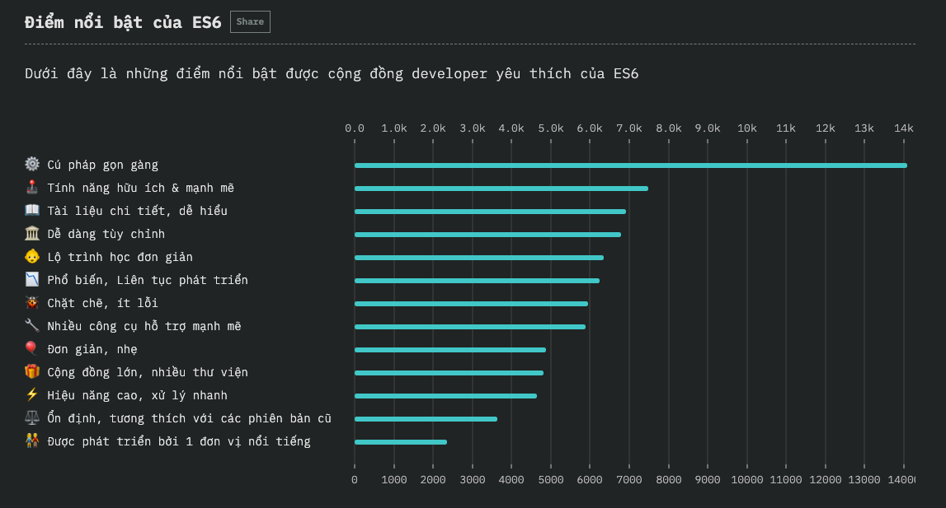
Lý do nên học es6
Notes:
Dựa theo thống kê: https://2018.stateofjs.com/javascript-flavors/es6/
Dựa theo thống kê: https://2018.stateofjs.com/javascript-flavors/es6/

Slide 12
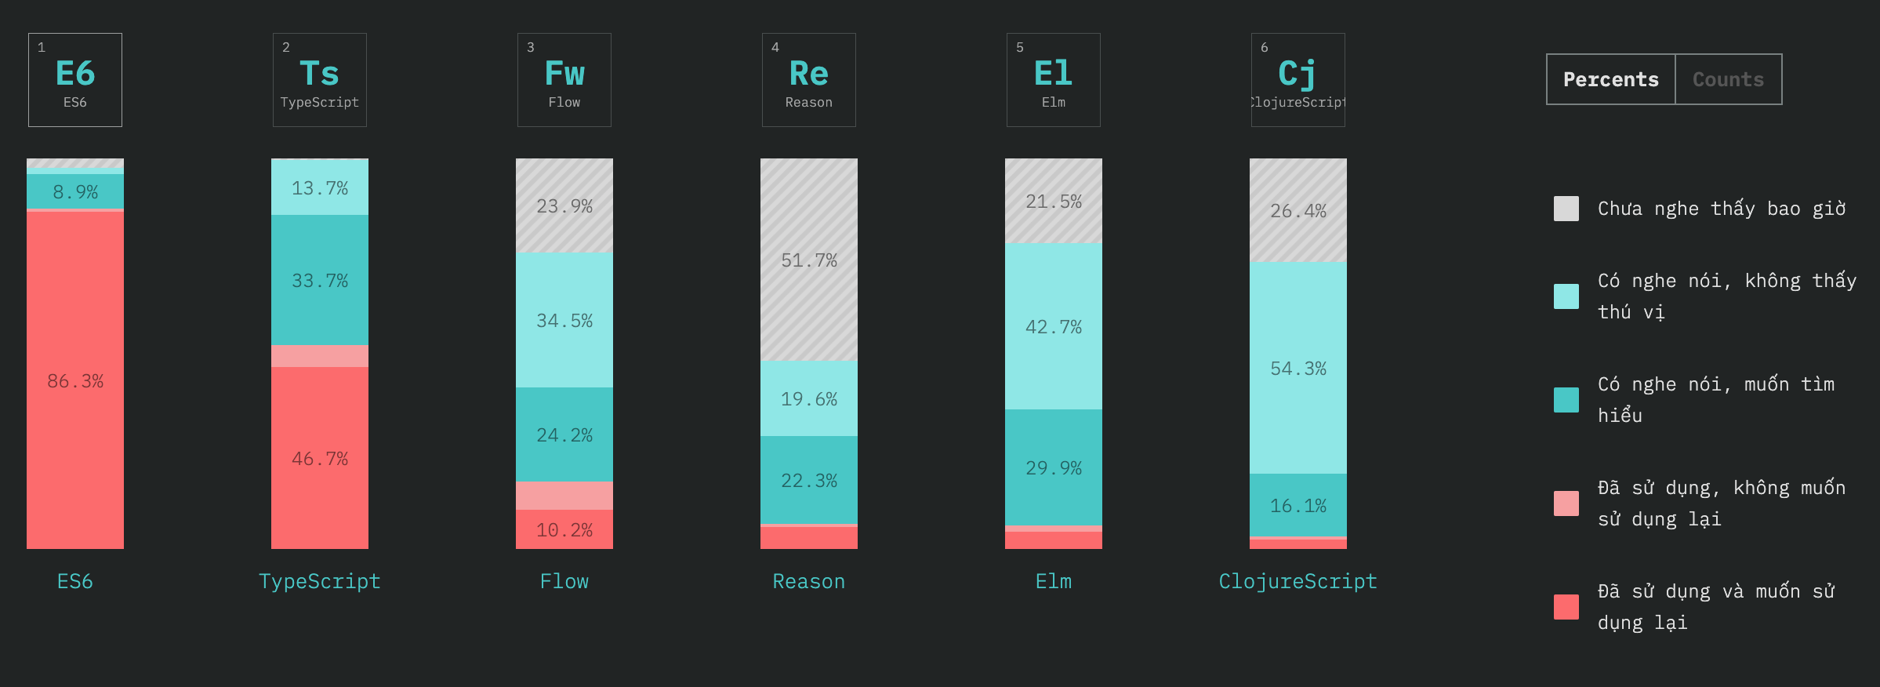
Lý do nên học es6
So sánh ES6 với các ngôn ngữ Script khác
Notes:
Dựa theo thống kê: https://2018.stateofjs.com/javascript-flavors/es6/

Slide 13
Trình duyệt hỗ trợ
Trình duyệt
Safari 10 | 100%
Safari 9 | 54%
Chrome 57 | 97%
Firefox 52 | 94%
Edge 14 | 93%
Internet Explorer 11 | 11%
iOS WKWebView 10 | 100%
Android WebView 5+ | 97%
Link kiểm tra đầy đủ : https://kangax.github.io/compat-table/es6/

Slide 14
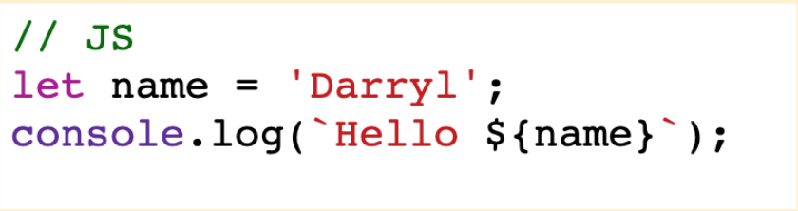
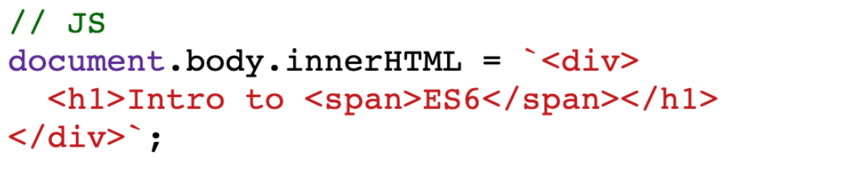
tính năng mới của es6
Template Strings
Trích dẫn bằng `backtick`
Có thể sử dung biểu thức ngay bên trong string
Có thể sử dung nhiều dòng

Slide 15
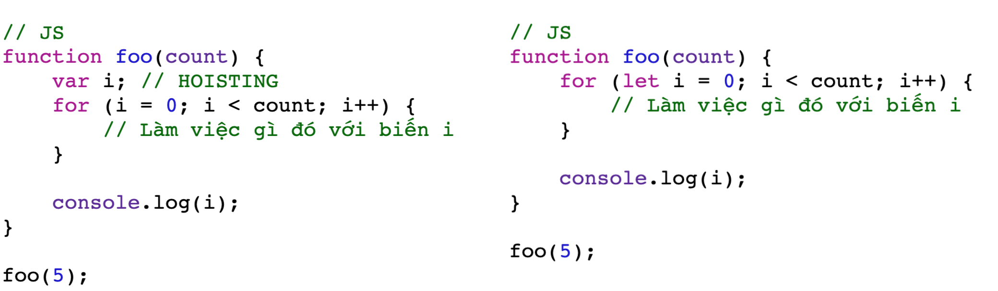
tính năng mới của es6
Let và Const
Thêm 2 cách mới để khai báo biến trong Javascript ngoài var

Slide 16
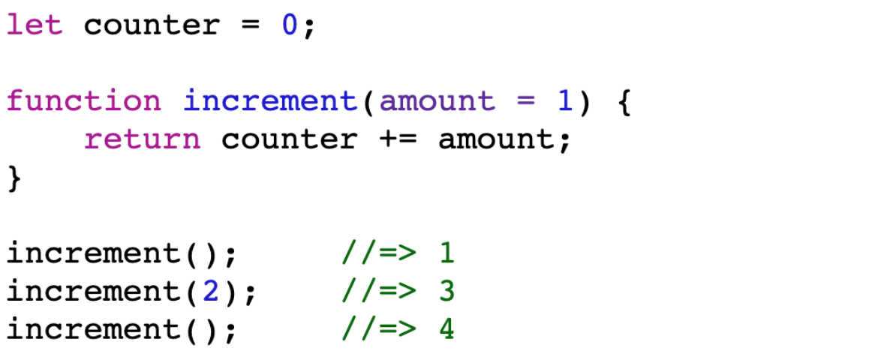
tính năng mới của es6
Default parameters (Tham số mặc định)
Cung cấp giá trị mặc định cho một tham số nếu nó không được chỉ định

Slide 17
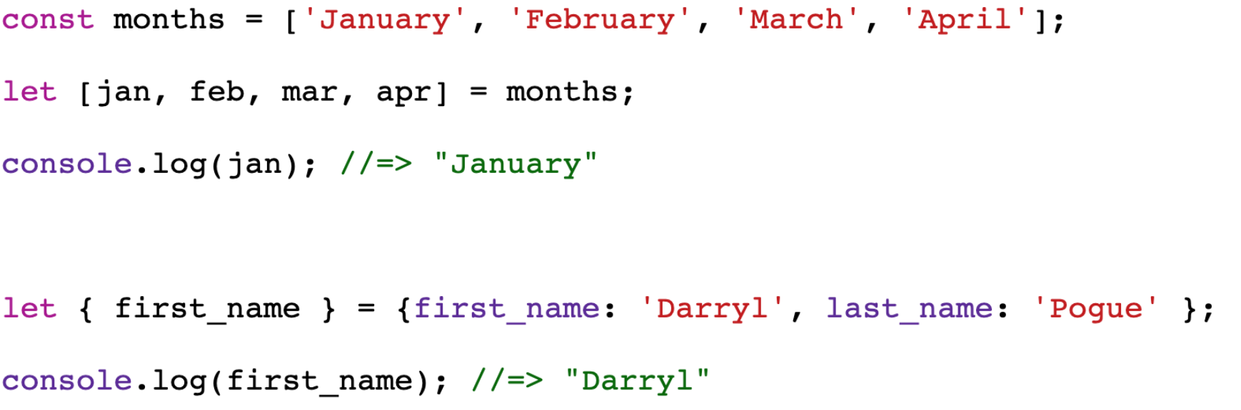
tính năng mới của es6
Destructuring
Đơn giản hóa việc giải nén các giá trị khỏi một mảng hoặc một đối tượng

Slide 18
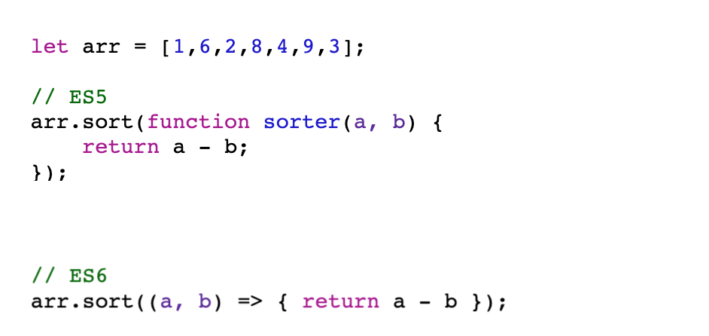
tính năng mới của es6
Arrow function
Hàm mũi tên là hàm ẩn danh (expression function) sử dụng "mũi tên" =>

Slide 19
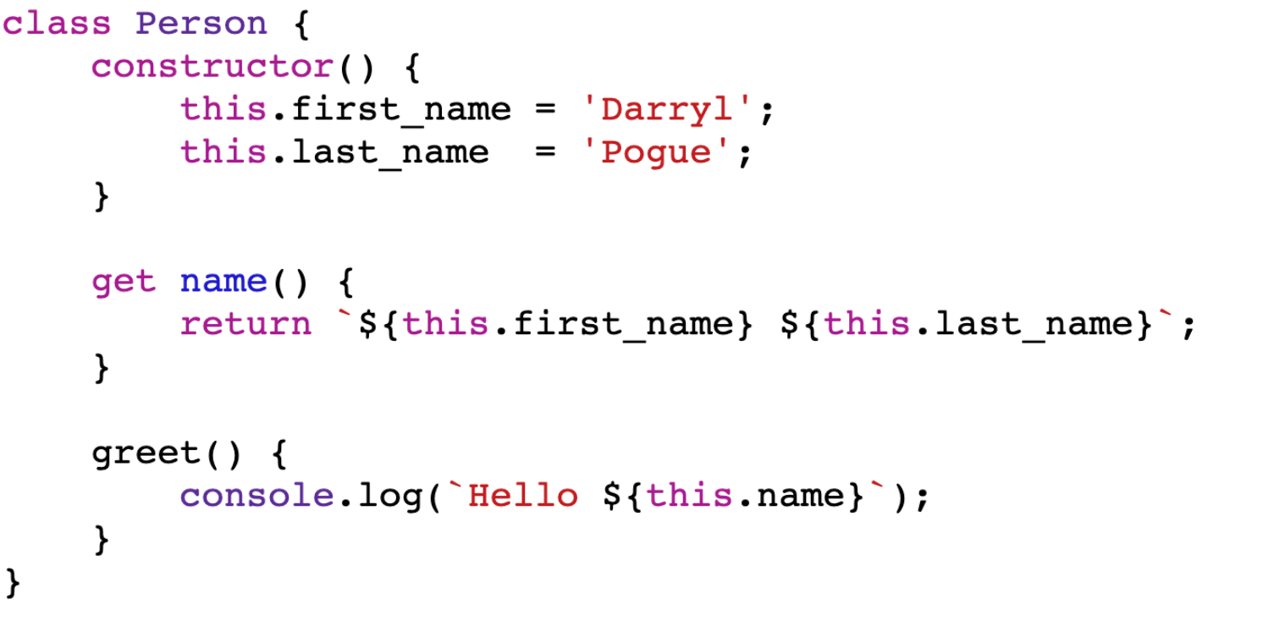
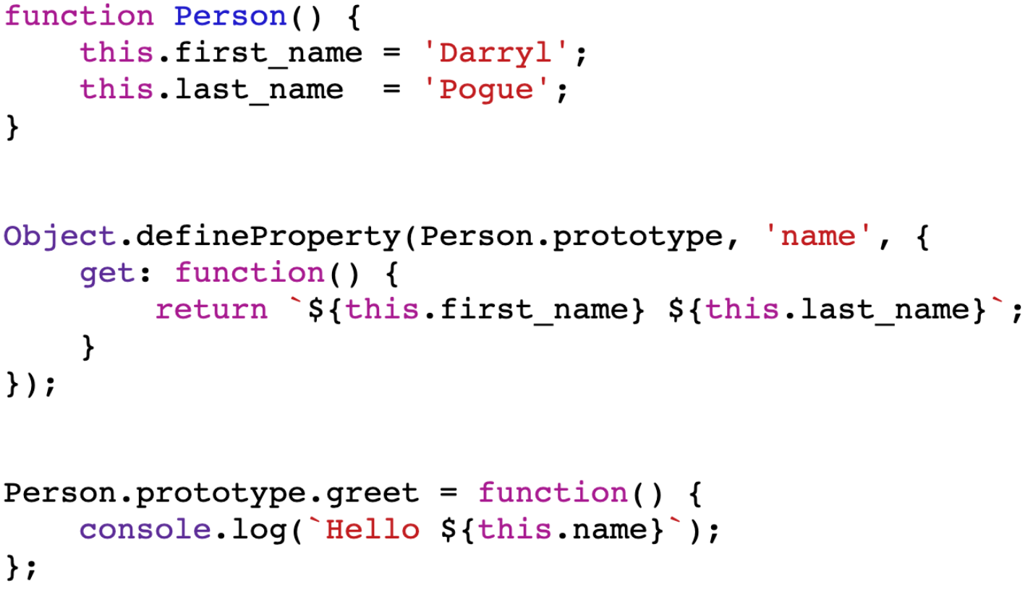
tính năng mới của es6
Cú pháp Classes mới
Về mặt chức năng, class không khác gì cú pháp đã làm trong nhiều năm với ES5
Cú pháp mới giúp code “nhìn ổn hơn”
ES6
ES5

Slide 20
tính năng mới của es6
Ngoài ra ES6 còn cung cấp rất nhiều tính năng thú vị khác :
Modules : Import & Export
Spread operator
Maps and Sets
Async & Await
Generator Functions
WeakMap / WeakSet
Reflect API
Getter & Setter

Slide 21
Phần 4: công cụ và thư viện hỗ trợ

Slide 22
Môi trường phát triển
1. Online Tool
Cách đơn giản nhất để viết mã ES6 là sử dụng một công cụ trực tuyến
ví dụ :
https://es6console.com/

Slide 23
Môi trường phát triển
Hoặc bạn có thể dùng một Text Editor bất kỳ để viết mã ECMAScript, khuyến khích bạn sử dụng trình soạn thảo Visual Studio Code, đây là trình soạn thảo được cung cấp miễn phí.
truy cập đường liên kết dưới để tải. https://code.visualstudio.com

Slide 24
Thư viện Babel
Khái niệm Transpiler (transforming + compiler) là một cách gọi các công cụ có tác dụng chuyển đổi code từ một phiên bản A về một phiên bản B.
Babel là một transpiler có tác dụng chuyển đổi code ES6 về code ES5. vì phiên bản ES5 đã được hỗ trợ trên hầu hết tất cả các trình duyệt.
Babel dành cho các developer muốn đưa các tính năng mới nhất của ES6 vào ứng dụng của mình nhưng vẫn cần chạy các tính năng này trên tất hầu hết các trình duyệt.

Slide 25
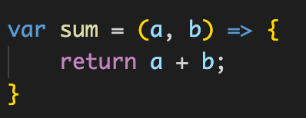
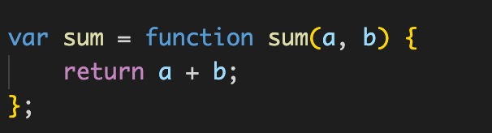
Thư viện Babel
Ví dụ bạn có đoạn code ES6 như sau:
Sau khi babel.js dịch thành ES5 để có thể chạy tốt trên trình duyệt cũ

Slide 26
Tổng kết
Tổng quan ECMAScript
Giới thiệu về ES6 và các tính năng mới trong ES6
Các công cụ và thư viện hỗ trợ ES6

